Slide 1
Віртуальні приватні мережі (VPN). Загрози, пов'язані з використанням VPN.

Slide 2
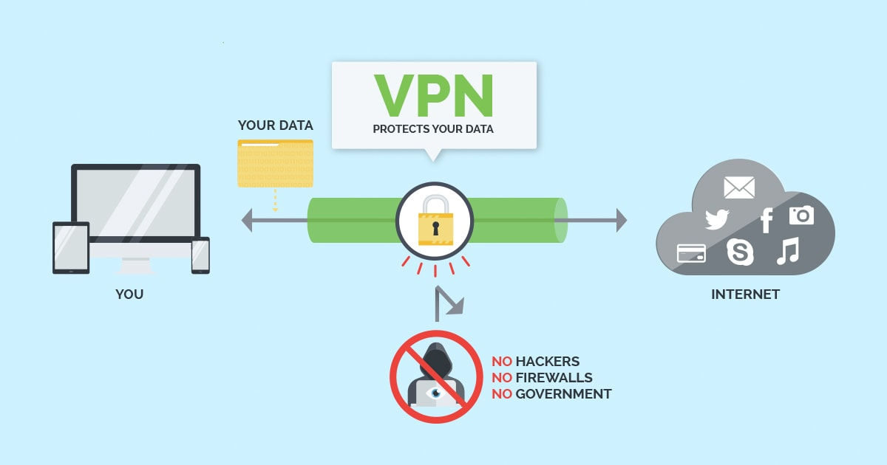
Віртуальні приватні мережі (VPN)
VPN — це логічна мережа, створена поверх інших мереж на базі загальнодоступних або віртуальних каналів інших мереж (Інтернет)
VPN означає Virtual Private Network - віртуальна приватна мережа .
VPN - це свого роду тунель між клієнтом і захищеним VPN-сервером. Усередині цього тунелю, засобами VPN, здійснюється захист, шифрування і зміна даних, якими обмінюється комп'ютер користувача і веб-сайти або веб-сервіси

Slide 3
Віртуальні приватні мережі (VPN)
Віртуальна приватна мережа створюється на базі загальнодоступної мережі Інтернет.
Безпека передавання пакетів через загальнодоступні мережі може реалізуватися за допомогою шифрування, внаслідок чого створюється закритий для сторонніх канал обміну інформацією
В залежності від протоколів, що використовуються та призначення, VPN може забезпечувати з'єднання трьох видів:
вузол-вузол
вузол-мережа
мережа-мережа

Slide 4
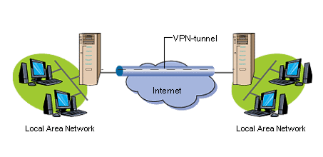
Віртуальні приватні мережі (VPN)
VPN-тунель, який створюється між двома вузлами, дозволяє приєднаному клієнту бути повноцінним учасником віддаленої мережі і користуватись її сервісами — внутрішніми сайтами, базами, принтерами, політиками виходу в Інтернет

Slide 5
Віртуальні приватні мережі (VPN)
VPN дає змогу об’єднати, наприклад, кілька географічно віддалених мереж організації в єдину мережу з використанням для зв’язку між ними непідконтрольних каналів

Slide 6
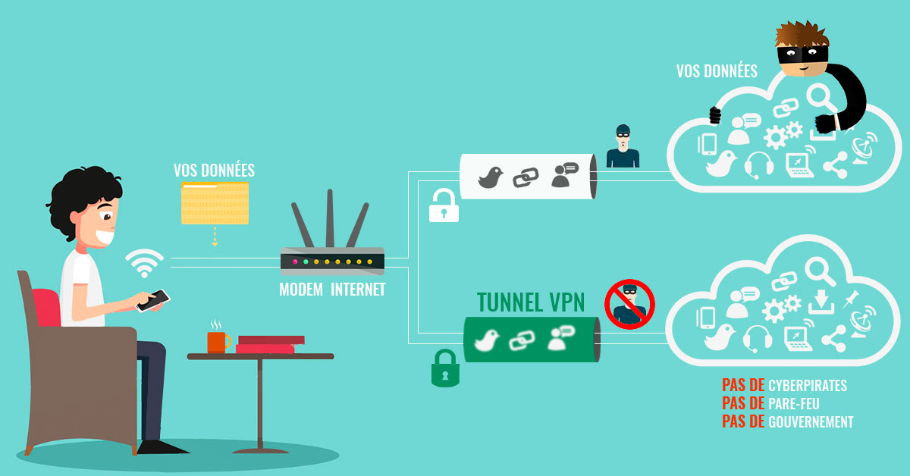
Віртуальні приватні мережі (VPN)
Технологія VPN створює віртуальні канали зв’язку через загальнодоступні мережі, так звані «VPN-тунелі». Трафік, що проходить через тунелі, які зв’язують віддалені філії, шифрується.
Зловмисник, що перехопив шифровану інформацію, не зможе переглянути її, оскільки не має ключа для розшифровки

Slide 7
Віртуальні приватні мережі (VPN)
VPN виконує три основні функції
Конфіденційність (анонімність в мережі). За допомогою VPN Ви зможете приховати свій реальний IP-адрес і таким чином уникнути ідентифікації Вашої особистості в мережі і забезпечити захист персональних даних. Ваш інтернет-провайдер буде бачити тільки факт захищеного з'єднання з одним з віддалених серверів VPN-сервісу. Таким чином, Ви захищаєте свої особисті дані, історію відвідин сайтів і зберігаєте анонімність.
Розблокування сайтів і сервісів. При використанні VPN Ви зможете отримувати доступ до будь-яких заблокованих сайтів або додатків, завантажувати потрібну інформацію без обмежень провайдерів. Тут як раз VPN виконує пряму функцію «тунелю», дозволяючи обходити заборони або обмеження по гео-ознакою.
Wi-Fi безпеку . Якщо Ви використовуєте публічний Wi-Fi, який є найнебезпечнішим з погляду безпеки, то VPN зашифрує і убезпечить вашу інформацію - це можуть бути паролі від пошти, соціальних мереж, ключі доступу до гаманців та іншу важливу особисту інформацію. Сигнал Wi-Fi йде по звичайній радіохвилі і перебуваючи в зоні досяжності цих хвиль, шахраї легко отримують інформацію з Вашого девайса. Найчастіше, хакери, перебуваючи поблизу - створюють і настроюють мережу близнюк Wi-Fi - один в один з мережею, яку вам представляють офіційно, і перехоплюють Вас. Відповідно, Ви заходите в фейковий Wi-Fi.

Slide 8
Забезпечення безпеки комп'ютерних систем і мереж
Віртуальна приватна мережа VPN
VPN складається з двох частин
«внутрішня»
(підконтрольна) мережа, яких може бути декілька
«зовнішня» мережа
через яку проходять інкапсульовані з'єднання (Інтернет)

Slide 9
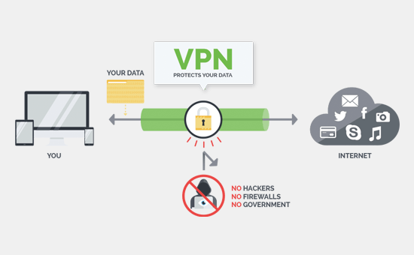
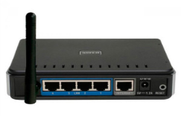
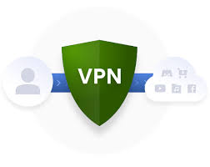
Забезпечення безпеки комп'ютерних систем і мереж
Віртуальна приватна мережа VPN
Тунелювання
передача через мережу пакетів, що належать протоколу, який у даній мережі не підтримується
Застосовування тунелювання
забезпечення слабкої форми конфіденційності за рахунок приховування істинних адрес та іншої службової інформації
забезпечення конфіденційності й цілісності переданих даних при використанні разом із криптографічними сервісами
Чашук О.Ф., вчитель інформатики ЗОШ№23, Луцьк

Slide 10
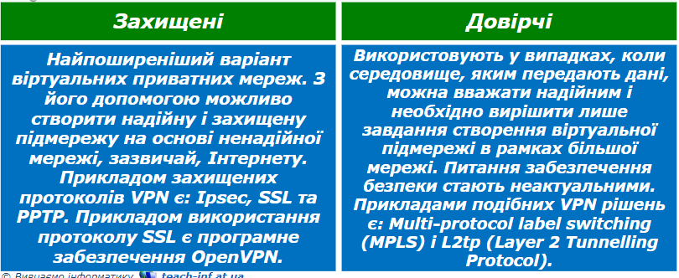
Віртуальні приватні мережі (VPN)
VPN за типом використовуваного середовища:

Slide 11
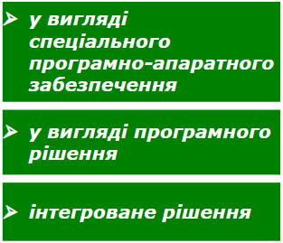
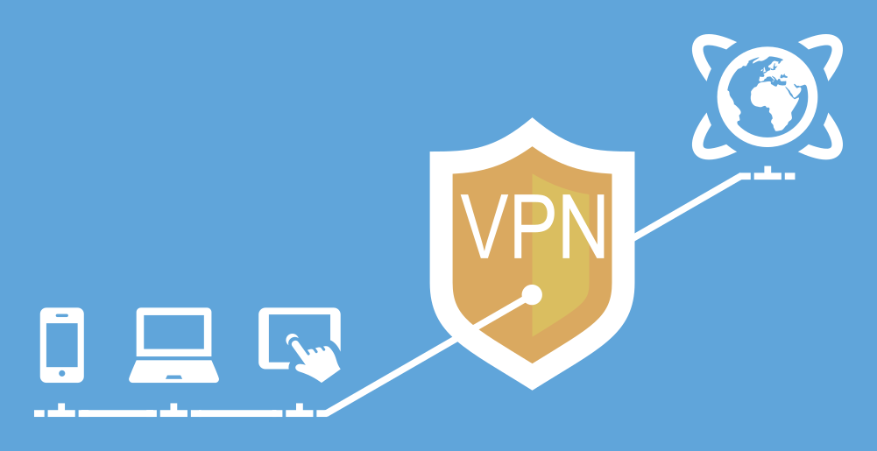
Віртуальні приватні мережі (VPN)
VPN за способом реалізації:

Slide 12
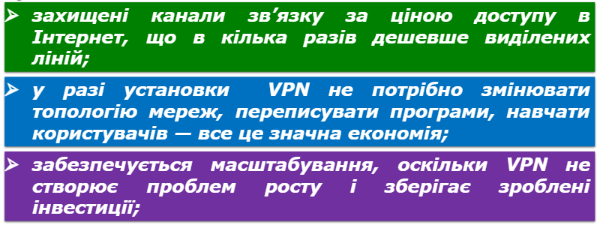
Віртуальні приватні мережі (VPN)
Переваги використання VPN

Slide 13
Віртуальні приватні мережі (VPN)
Переваги використання VPN

Slide 14
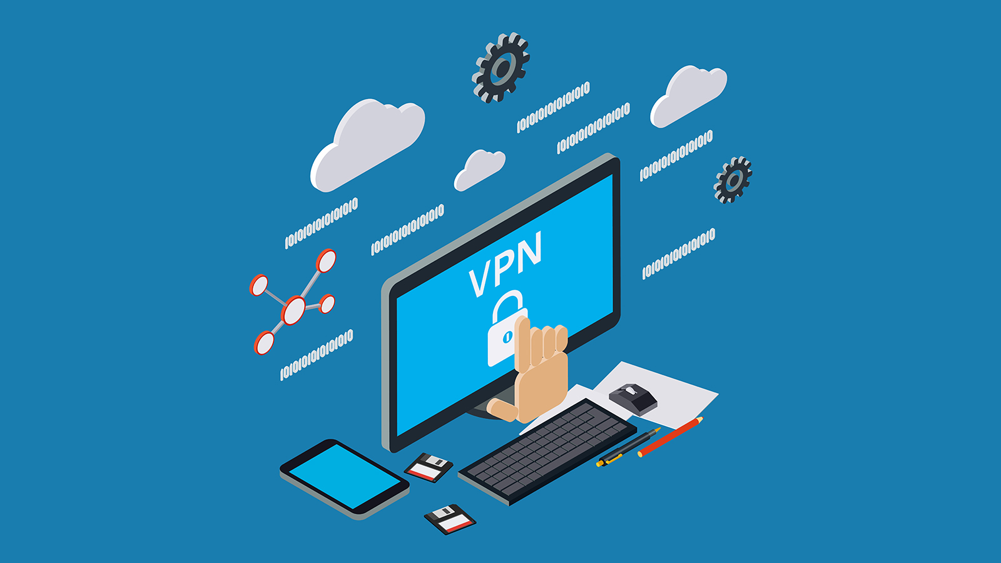
Віртуальні приватні мережі (VPN)
Недоліки використання VPN
У порівнянні з виділеними лініями та мережами на основі Frame relay віртуальні приватні мережі менш надійні, проте дешевші.
Необхідність закупівлі невеликї кількості обладнання і програмного забезпечення, а також збільшення обсягів зовнішнього трафіку.

Slide 15
Загрози, пов'язані з використанням VPN
Недостатній рівень захисту даних забезпечується власниками VPN сервісами
Безкоштовні сервіси є менш захищеними ніж платні.
Можливість крадіжки особистих даних.
Передача даних невідомим адресатам
Загрози

Slide 16
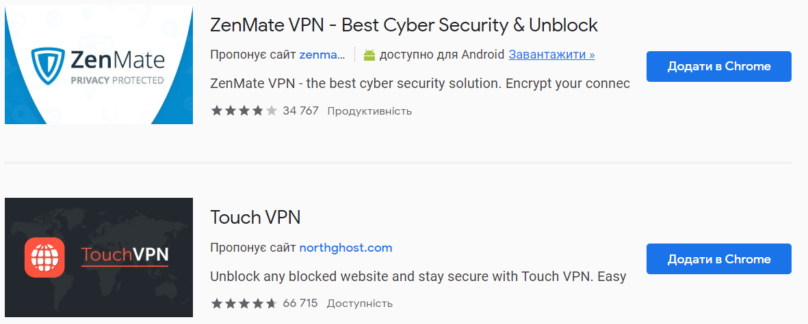
VPN розширення для браузера Google Chrome

Slide 17
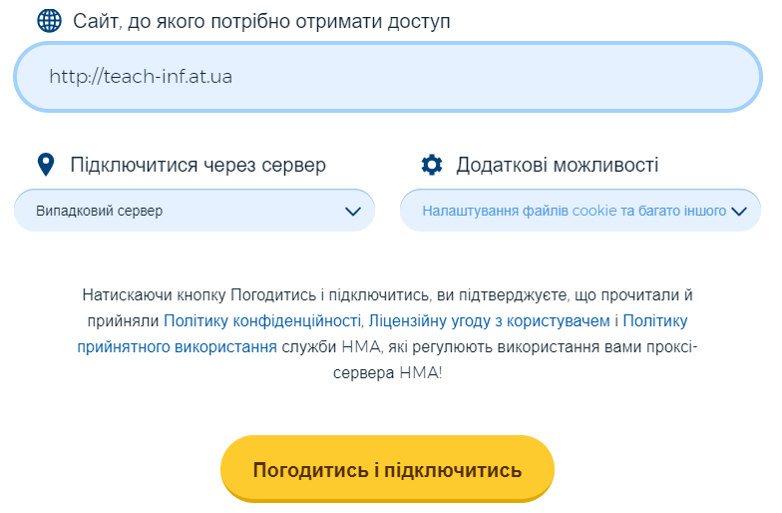
Віртуальні приватні мережі (VPN)
VPN online (hidemyass.com/uk-ua/proxy)

Slide 18
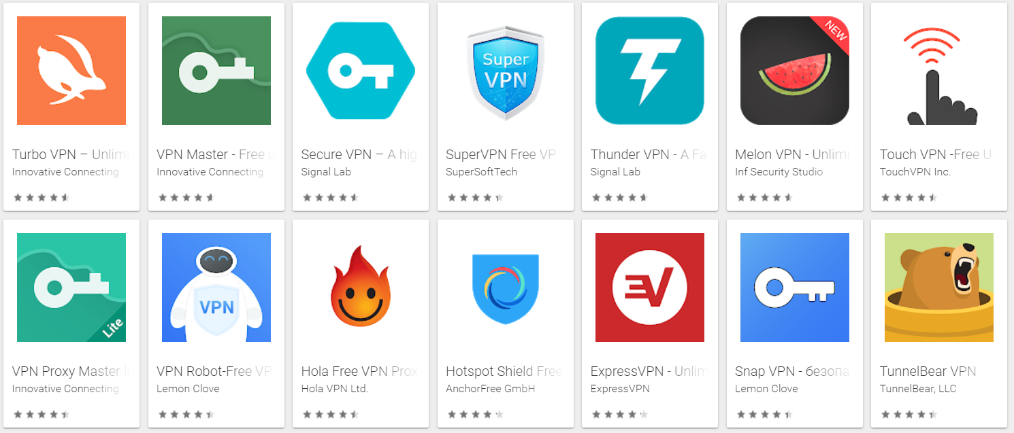
Віртуальні приватні мережі (VPN)
VPN в смартфоні

Slide 19
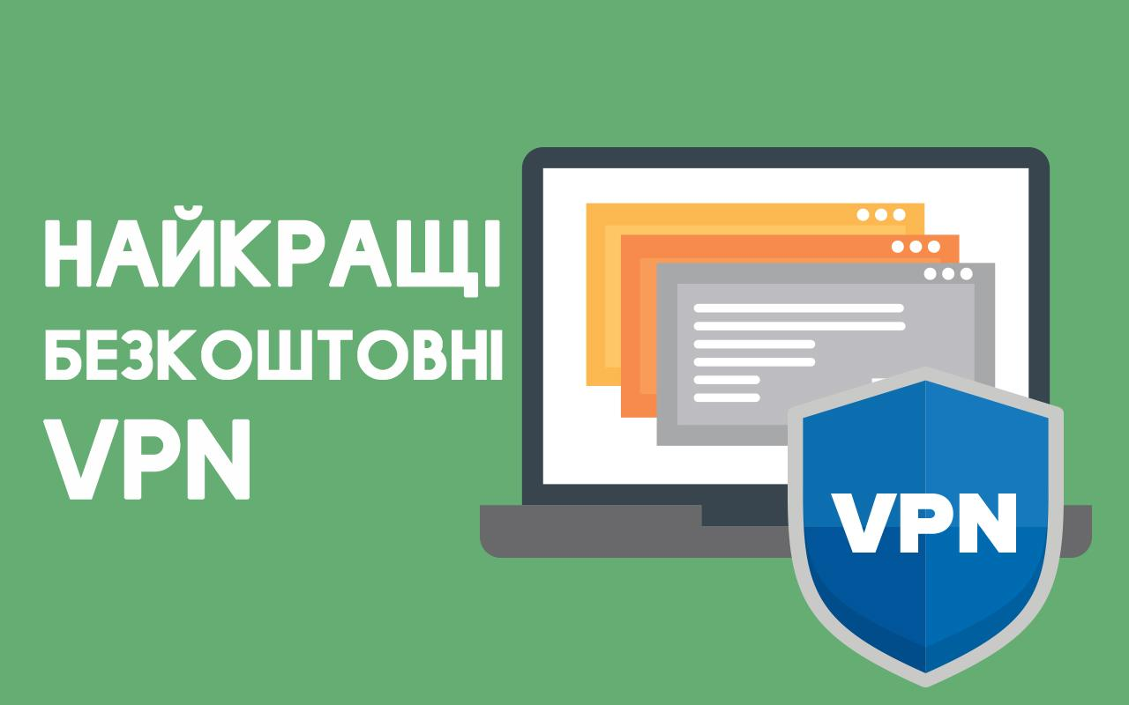
Віртуальні приватні мережі (VPN)
Топ-7 (ДІЙСНО БЕЗКОШТОВНИХ) VPN-сервісів

Slide 20
Програмні засоби VPN
Tor Browser — пакет програм, що запобігає спостереженню за з'єднанням, навігацією, обладнанням і розташуванням користувача.
Hotspot Shield — програма, що забезпечує безпеку і анонімність комп'ютера при роботі з Інтернетом (в тому числі через Wi-Fi)
OpenVPN — безкоштовне рішення для створення віртуальних приватних мереж
Browsec VPN – це сервіс, який дозволяє обходити блокування веб-сайтів за допомогою технологій віртуальних приватних мереж
Speedify VPN – це високошвидкісний VPN-клієнт, що пропонує користувачеві кілька цікавих особливостей
ZenMate — VPN клієнт, що забезпечує надійний захист комп’ютера і активності користувача в мережі
Radmin VPN - це безкоштовна програма без будь-яких обмежень, призначена для створення віртуальних приватних мереж

Slide 21
Як працює VPN?
Скільки коштує послуга VPN?
Що робить VPN?
Чи законно використовувати VPN?
Які існують загрози від використання VPN?

Slide 23
https://compbest.com.ua/ua/virtualnye-chastnye-seti-vpn/

